Slide 1
三宅村役場_福祉健康課
プログラム ガイドブック

Slide 2
もくじ
は
じ
め
に
第1章
［スマホ基本操作編］
本ガイドブックの目的
スマホ基本操作について
このガイドブックでは、スマホ体験会を通して基本操作に関するお悩みから、LINEなどアプリの活用方法まで支援します。島内は携帯ショップも無く相談できる場がありません。スマホ体験会を実施し高齢者のニーズに応じた課題解決を目的としています。
初心者だけでなく、中級クラスも実施しますので、操作が複雑になる箇所は、ガイドブックにメモをとることをおすすめしています。
第2章
［LINEアプリ編］
新規登録の事前準備と活用方法
第3章
［健康アプリ編］
新規登録と活用方法
第4章
実施内容
［防災・行政・おすすめアプリ編］
スマホの基本操作からLINEアプリや健康アプリを
実際に登録から使用体験していただきます。
三宅村役場ホームページ活用方法
第5章
目指すゴール
［スマートフォンを安心安全に使用編］
島内のオンラインコミュニケーションの活動を広げることが目的。
迷惑メール・詐欺メール対策方法
● 場所や時間に縛られず、スマホを活用したコ
ミュニティに参加できることで団体活動を活性化。
第6章
［スマホ故障・修理対応編］
● 災害など緊急時の連絡手段としてLINEや災害アプリを活用することで、スムーズな情報伝達を目指します。
各キャリア別の問合せ先など
－用語集－
巻末

Slide 3
［初級クラス］
［中級クラス］
第1章
[スマホ体験会運用準備]
第2章
Wi-Fi 接続の仕方
［LINEアプリ編］
［スマホ基本操作編］
新規登録の事前準備と活用方法
スマホ基本操作について
・電源を入れる・画面の操作
・カメラの操作・写真や動画の確認
・文字入力の方法
・インターネット・音声検索
・QRコードの検索方法
第3章
［健康アプリ編］
新規登録と活用方法
第4章
［防災・行政・おすすめアプリ編］
三宅村役場ホームページ活用方法
第5章
［スマートフォンを安心安全に使用編］
迷惑メール・詐欺メール対策方法
第6章
［スマホ故障・修理対応編］
各キャリア別の問合せ先など

Slide 4
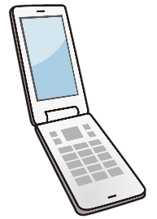



スマートフォンについて
折り畳み携帯でやっていたことは？
パソコンでやっていることは？
電話
インターネット
メール
動画視聴
もう少し画面が大きかったら…
便利だけど重くて持ち歩けない…
スマートフォン１台で全部できます！！
Smart（賢い）＋phone（電話）＝スマートフォン
スリムで
扱いやすい
大画面で
見やすい
直感的な
らくらく操作
色んなアプリで
便利・快適

Slide 5

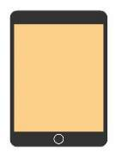


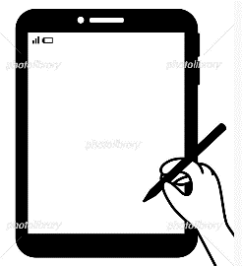
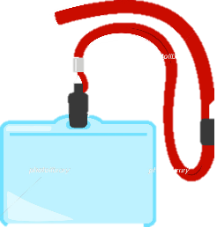
第1章
［スマホ体験会運用準備］
第1章
体験会開催までの事前準備と流れ
必要なもの
★はあると良いもの
インターネット環境
会場の設備として
インターネット環境がない場合はポケットWi-Fiなどを利用
スマートフォン／タブレット
「スマートフォン
体験会」
ガイドブック
★「タッチペン」
★「ネームストラップ」
高齢者のスマホ画面や文字入力がより快適に操作できます。
初級・中級クラス分けの際に
講師が視認しやすいよう参加者の首にかけていただきます。

Slide 6

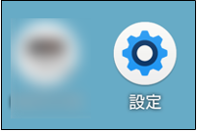

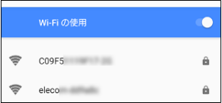
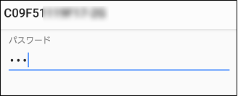

［スマホ体験会運用準備］ （各福祉会館）
第1章
１）Wi-Fi 接続の仕方
※下記の接続方法は一例です。画面のアイコンや配置は機種により異なります。
SSID 5GHz：
C09F51XXXXXXXXXX
暗号キー（パスワード）:
abcXXXX000XXX000X
Wi-Fi 接続の手順
Wi-Fiの本体（シール）に
左記のような番号が
記されています
❷
❶
マークまたは「Wi-Fi」と表示
されているところをタップします。
❹
❺
❸
「設定」マークを
タップ（軽く画面に触れる）します。
「Wi-Fi」のスイッチをタップして
オンにします。
使用するWi-Fiのコード番号を
選んでタップします。
パスワード入力画面が表示されます
ので、Wi-Fiの暗号キー（パスワード）
を入力します。
開催までの流れ
ステップ①
ステップ②
ステップ③
ステップ④
事前準備をしましょう
体験会の開催を告知しましょう
当日のスケジュールを
立てましょう
体験会を開催しましょう
開催形式、会場や開催日を決定します。会場が確定したら、インターネット環境安定のためWiFiやスマホ（予備）などを準備します。
案内チラシや集会所などを活用して参加者募集の告知を
しましょう。
当日の体験会プログラムを
時間割にして作成します。
開始前に出欠確認、各種機材の
確認を行います。
不慣れな方が多いので、急がず、サポートしながら体験会運営していきましょう。

Slide 7

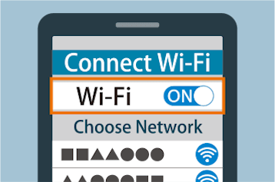
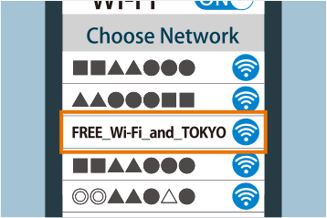
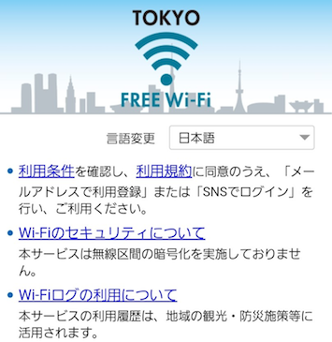

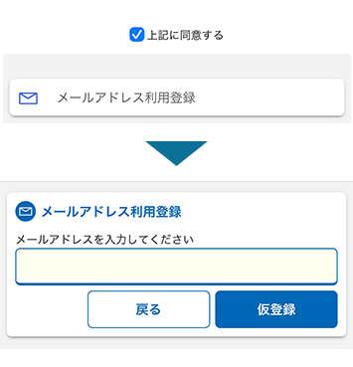

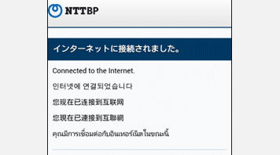
［スマホ体験会運用準備］ （その他施設）
第1章
2）Wi-Fi 接続の仕方
竹芝桟橋ロビー、三宅島空港ターミナル、阿古漁港など
Wi-Fiスポット・SSIDをご確認の上、ご利用ください。
・無料でご利用いただけます。・メールアドレスもしくはSNSアカウントをご登録いただく必要があります。
・時間や回数の制限なく、ご利用いただけます。・利用規約にご同意いただいた方のみ、ご利用いただけます。
・一度ご登録いただくと、2週間再登録なしでご利用いただけます。
Wi-Fi 接続の手順
❶
❷
❸
❹
❺
「設定」を
タップします。
「Wi-Fi」をタップし
ONにします。
ネットワーク一覧からFREE_WiFi_and_TOKYO
を選択します。
Webブラウザを起動し
Webサイトを開きます。
※勝手に起動されることが多いのでそのまま待機していると表示されます。※
「TOKYO FREE Wi-Fi」サイトが
表示されます。
❻
❼
❽
「利用規約」と
「Wi-Fiのセキュリティについて」に同意の上、
メールアドレスを入力し、
【仮登録】をタップします。
メールに記載のURLをタップすると、本登録が完了します。
登録したメールアドレスに、本登録用のURLを記載したメールをお送りします。
※ 10分以内に本登録を行ってください。10分以上経過すると、本登録用URLが無効になります。

Slide 8
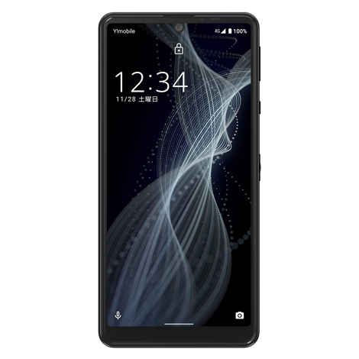
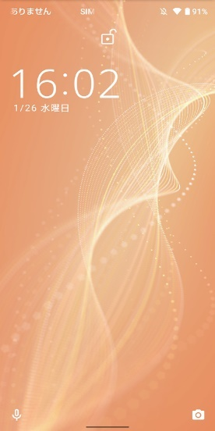
[スマートフォン基本操作 ]
第1章
お持ちのスマートフォンでやってみましょう！
※お持ちのスマートフォンによって、
本体のつくり（ボタンの位置など）や画面の表示
が違う場合があります。予めご了承ください。
本テキストはAndroidスマートフォンを例に紹介
しています。
iPhone・らくらくホン・簡単スマホ等
については表示画面が異なる場合がある為、
不明点はスタッフにお声がけください。
※いろいろなマークが並ぶ
「待ち受け」（ホーム画面）が表示されます
「ホーム画面」はスマートフォンの出発点ともいえる画面です。
ここから、電話やメールなど様々な機能を利用できます。

Slide 9
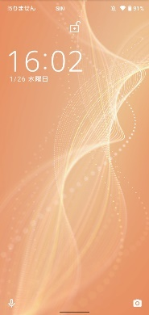

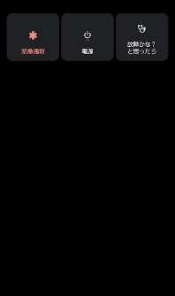

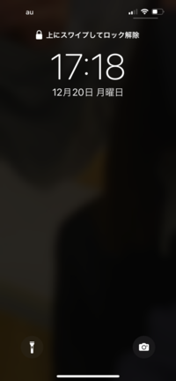
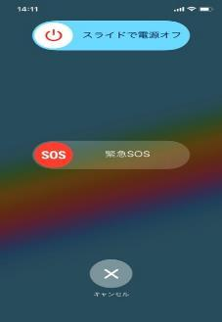

[スマートフォン基本操作]（Android・iPhone）
第1章
１．電源を入れる ⇄ 2. 電源を切る
①長押し
1. 電源を入れる
2. 電源を切る
アンドロイド（らくらくフォン・簡単スマホなど）の場合
②を長押しをし、
鍵マーク[ ]をタップしたら
ロック解除完了。
※機種によっては①長押しの場合があります。
②を長押しをし、
[電源]をタップし[電源を切る]をタップ。
※機種によっては①長押しの場合があります。
タップ
タップ
②長押し
アイフォンの場合
②を長押しをし、
下から上へスワイプしロックを解除。
※iPhone第○世代によって異なります。
②を長押しをし、
左から右へスワイプし電源を切る。

Slide 10
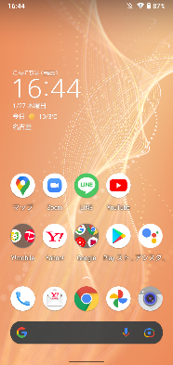
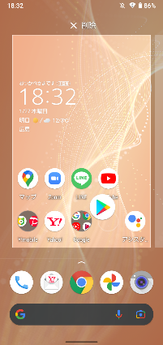

[スマートフォン基本操作]
第1章
３．画面の操作
スライド
ピンチ
タップ
ロングタップ
タップ
タップ
タップ
画面に指を触れ、すぐに離します。
画面を軽く叩くように押すのがコツです。
同じ場所を長く押し続けます。
細かい機能を表示させたいときに使います。
画面に指を触れたまま、目的の方向に動かします。
画面に2本の指で触れたまま、指の間隔を広げたり、狭くしたりします。

Slide 11
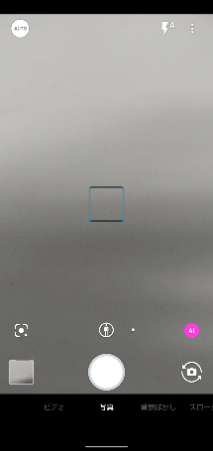
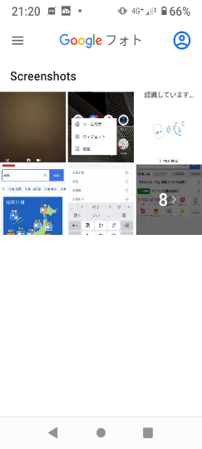

[スマートフォン基本操作] （Android）
第1章
４．カメラの操作
５．写真や動画の確認
1
タップ
3
2
タップ
4
タップ
１. ライト点灯・消灯
２. ビデオ(動画)切替
３. シャッターボタン
４. イン・アウトカメラ
保存された写真や動画が表示されるので、見たい写真をタップ。
ホーム画面の
[カメラ]をタップ。
ホーム画面の
[フォト]をタップ。

Slide 12
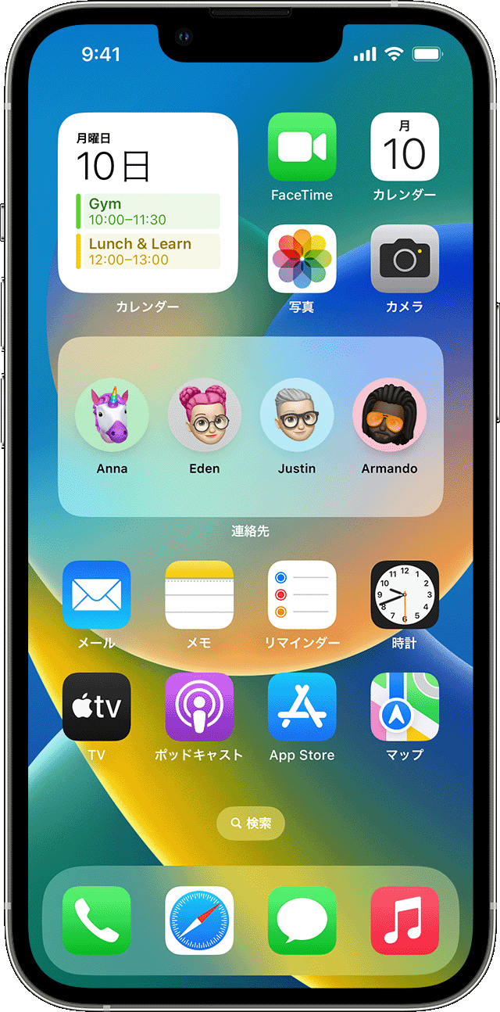
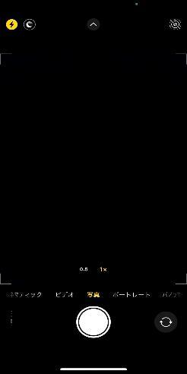
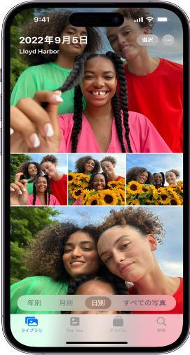
[スマートフォン基本操作] （iPhone）
第1章
４．カメラの操作
５．写真や動画の確認
1
タップ
タップ
タップ
2
3
4
１. ライト点灯・消灯
２. ビデオ(動画)切替
３. シャッターボタン
４. イン・アウトカメラ
ホーム画面の
[カメラ]をタップ。
ホーム画面の
[写真]をタップ。
保存された写真や動画が表示されるので、見たい写真をタップ。

Slide 13
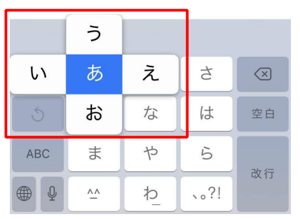
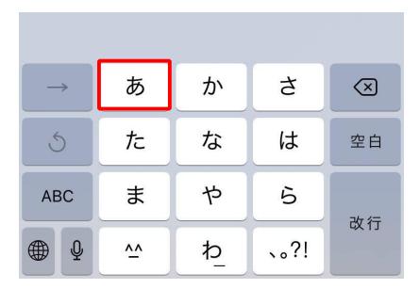
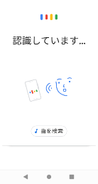
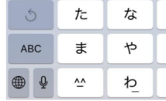
[スマートフォン基本操作]
第1章
６．文字入力方法
フリック入力
ケータイ入力
音声入力
長押し
タップ
タップ
文字を長押しした後に、
指を上下左右へスライドさせると入力できます。
文字を複数回押す
入力方法「う」を入力する場合、「あ」を3回タップ。
「マイクボタン」を押してスマートフォンに
話しかけます。

Slide 14
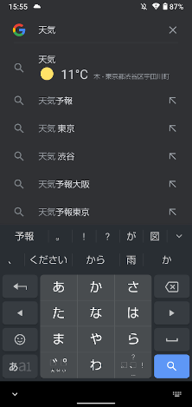
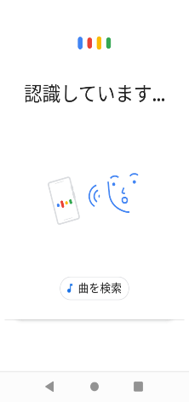
[スマートフォン基本操作] （Android）
第1章
７．インターネット検索
８．音声検索方法
タップ+入力
タップ
タップ
タップ
ホーム画面の[G]の空欄をタップ。
検索文字を入力し
🔍をタップ。
ホーム画面の[🎙]をタップ。
「今日の天気」
などと話しかけます。

Slide 15
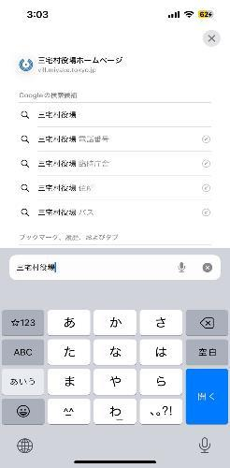
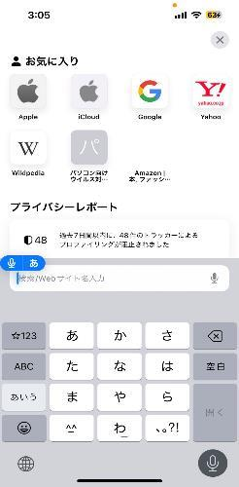

[スマートフォン基本操作] （iPhone）
第1章
７．インターネット検索
８．音声検索方法
タップ+入力
②タップ
①タップ
タップ
タップ
タップ
ホーム画面の[ ]をタップ。
ホーム画面の[ ]をタップ。
①タップをし、
②をタップ。
話しかけます。
検索文字を入力し
[開く]をタップ。

Slide 16
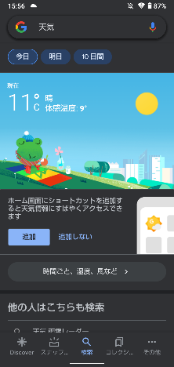
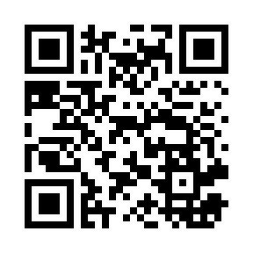
[スマートフォン基本操作] （Android）
第1章
９．QRコードの検索方法
https://www
タップ
タップ
タップ
ホーム画面の[カメラ]
マークをタップ。
QRコードを読み込むとURLが出てきます。
URLをタップ。
検索結果が表示されます。

Slide 17
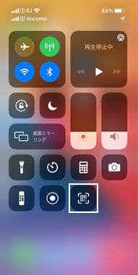
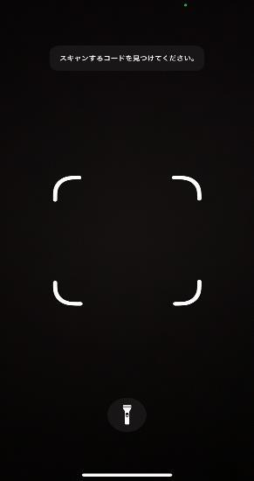
[スマートフォン基本操作] （iPhone）
第1章
９．QRコードの検索方法
タップ
ホーム画面の右上のバーのところから
上から下へスワイプ。
読み取りができたら
自動で検索結果が
表示されます。
QRコードをタップ。

Slide 18
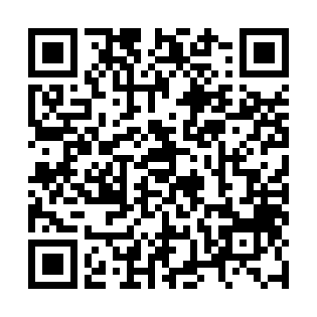
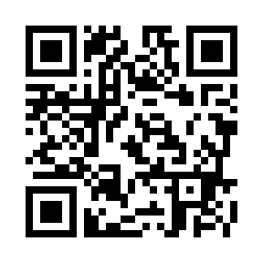
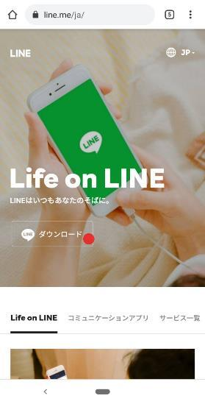
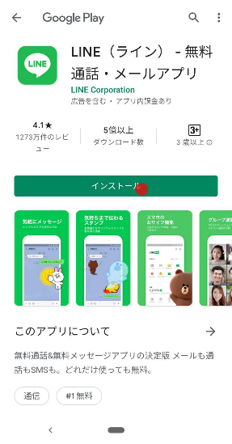
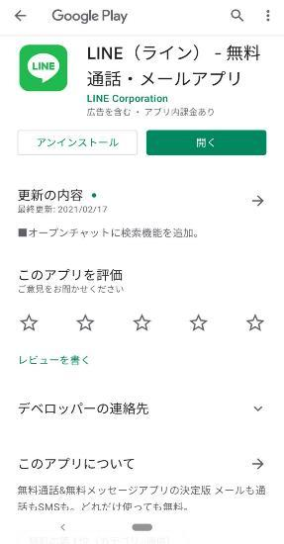
［LINEアプリ］
第2章
１．LINEアプリをインストールする
Android iPhone
タップ
タップ
タップ
お手持ちのスマートフォンのブラウザからLINE公式サイトへアクセスし、[ダウンロード]をタップ。
Google Play ストアのLINEアプリをインストールするページに移ったら、[インストール]をタップ。
「Google Play ストア」上で、[開く]と表示されればインストール完了。

Slide 19
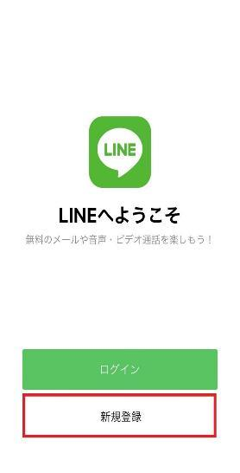
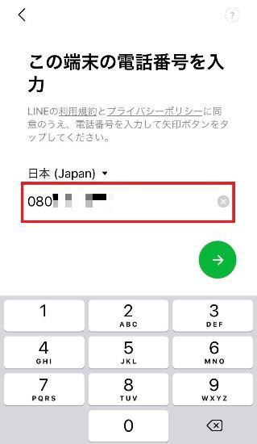
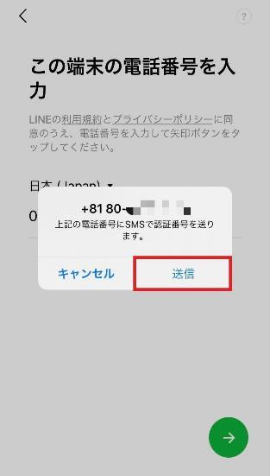
［LINEアプリ］
第2章
２．新規登録をする
タップ
タップ
タップ
[利用規約]、[プライバシーポリシー]を確認後、電話番号を入力し[→]をタップ。
SMSに認証番号を送ってください。
LINEを起動し、
[新規登録]をタップ。

Slide 20
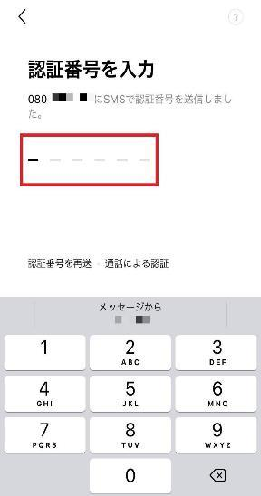
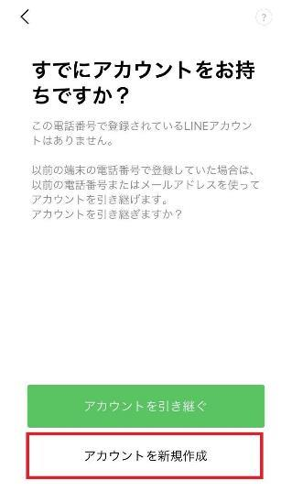
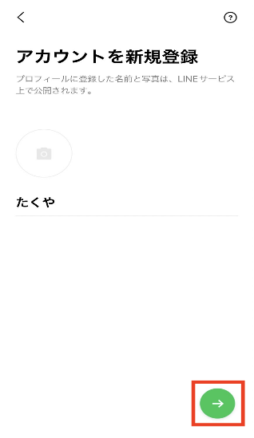
［LINEアプリ］
第2章
２．新規登録をする
タップ
入力
タップ
タップ
届いたSMSに記載されている認証番号を入力。
名前・プロフィール画像を設定し[→]をタップ。
[アカウントを新規作成]
をタップ。

Slide 21
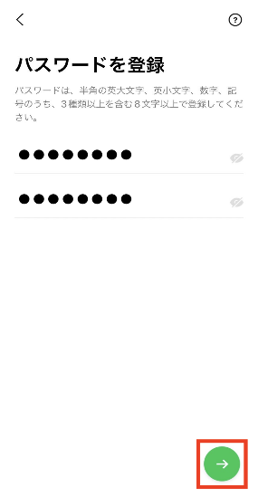
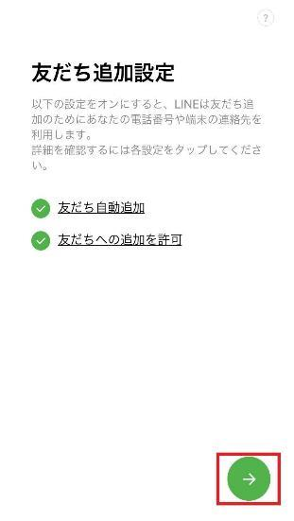

［LINEアプリ］
第2章
２．新規登録をする
タップ
タップ
タップ
パスワードを登録後[→]をタップ。
友だち追加設定（アドレス帳の利用）を確認し[→]をタップ。
年齢確認画面で
認証をします。

Slide 22



［LINEアプリ（docomoの場合）］
第2章
２．新規登録をする（年齢確認）
入力
タップ
タップ
タップ
dアカウントでログインし、認証を行ってください。
[その他事業者をご契約の方]をタップ。
[NTT docomoをご契約の方]をタップ。

Slide 23


［LINEアプリ（auの場合）］
第2章
２．新規登録をする（年齢確認）
タップ
入力
タップ
タップ
au IDとパスワードを入力してログインし、認証を行ってください。
[その他事業者をご契約の方]をタップ。
[auをご契約の方]をタップ。

Slide 24


［LINEアプリ（SoftBamk Y’mobileの場合）］
第2章
２．新規登録をする（年齢確認）
入力
入力
タップ
タップ
タップ
タップ
[SoftBank／Y!mobileをご契約の方]をタップ。
携帯電話番号とパスワードを入力し「ログイン」をタップ。
注意事項をご確認のうえ、「注意事項を確認しました」にチェックし「同意する」をタップ。

Slide 25


［LINEアプリ(Rakuten Mobileの場合)］
第2章
２．新規登録をする（年齢確認）
入力
タップ
タップ
タップ
ユーザーIDとパスワードを入力してログインします。
注意事項に同意して「情報を提供する」をタップ。
[その他事業者をご契約の方]をタップ。

Slide 26



［LINEアプリ］
第2章
３．新規登録を完了
タップ
タップ
サービス向上のための情報利用に関するお願い画面を確認する。
位置情報へのアクセスを許可するかを選択する。
LINEをお使いいただけるようになります。

Slide 27





［LINEアプリ］
第2章
４．友だち追加（QRコードの読み込みをする）
タップ
タップ
タップ
追加したい友だちの[マイQRコード]を読み込んでください。
[追加]をタップすると友だちになることができます。
[ホーム]＞
[友だち追加]をタップ。
[QRコード]をタップします。

Slide 28




［LINEアプリ］
第2章
４．友だち追加（QRコードの読み込みをしてもらう）
タップ
タップ
[QRコードリーダー]
を開いたら、
[マイQRコード]をタップ。
QRコードが正しく読み込まれたら、[追加]をタップしてもらい、友だちになります。
[ホーム]＞[友だち追加]をタップ。

Slide 29



［LINEアプリ］
第2章
４．友だち追加（電話番号検索）
①タップ
タップ
②入力
③タップ
タップ
①[電話番号]にチェック
②電話番号を入力
③[検索]アイコンをタップ。
友だちが表示されたら、[追加]をタップ。
[ホーム]＞[友だち追加]＞[検索]をタップ。

Slide 30




［LINEアプリ］
第2章
５．友だちとトークをする
入力
タップ
タップ
タップ
タップ
[ホーム]＞[友だち]をタップ＞トークしたい友だちの名前を選択します。
トーク画面下の
メッセージ入力欄をタップ。
メッセージを入力し、[▶]アイコンをタップすると
送信完了。
[トーク]をタップ。

Slide 31





［健康アプリ-1］
第3章
１．歩数計アプリをインストールする
Android iPhone
タップ
タップ
タップ
Googleplayアプリで[歩数計アプリ]を検索し画面をタップ。
アプリのインストールをする。
[開く]をタップ。

Slide 32



［健康アプリ-1］
第3章
２．歩数計アプリの新規登録をする
タップ
タップ
登録完了。
使えるようになります。
[OK]をタップ。
[OK]をタップ。

Slide 33




［健康アプリ-2］
第3章
１．Maipoアプリをインストールする
Android iPhone
タップ
タップ
タップ
Googleplayアプリで[万歩計Maipo]を検索し画面をタップ。
アプリのインストールをする。
[開く]をタップ。

Slide 34




［健康アプリ-2］
第3章
２．歩数計Maipoアプリの新規登録をする
入力
タップ
タップ
タップ
[身長]、[体重]を入力し、[次へ]をタップ。
[次へ]をタップ。
[許可]をタップ。
登録完了。
使えるように
なります。

Slide 35









［行政情報サイト］
第4章
三宅村役場公式ホームページ
https://www.vill.miyake.tokyo.jp/
各社タクシー 一覧
https://www.mapion.co.jp/phonebook/M12002/13381/
三宅村 防災情報
https://www.vill.miyake.tokyo.jp/bousai/bousai/
村営バス 運行情報
https://www.vill.miyake.tokyo.jp/kurashi/seikatsu_kankyou/koutsuu/bus.html

Slide 36





［防災情報アプリ・行政情報サイト］
第4章
【国土交通省】
防災情報提供センター
東京都防災アプリ
https://www.bousai.metro.tokyo.lg.jp/1005744/index.html
https://www.mlit.go.jp/saigai/bosaijoho/
・防災ブックの閲覧・東京マイ・タイムライン
・防災マップ・雨雲レーダー・災害情報 など
・地震
・津波災害
・風水害
・火山災害
・避難アラートなど
公式ＨＰ
iPhone

Slide 37












［おすすめアプリ］
第4章
radiko（ラジコ）
ウェザーニュース
ヤフーニュース
https://radiko.jp/
https://weathernews.jp/
https://news.yahoo.co.jp/
国内・海外のニュースを閲覧
できる無料アプリ
無料でラジオが聴けるアプリ
気象情報・お天気の無料ニュースアプリ
Android用
iPhone用
Android用
iPhone用
Android用
iPhone用

Slide 38



［スマートフォンを安心安全に使用］
第5章
「特殊詐欺」の手口と対策を知り、迷惑メールを防止！
フィッシング詐欺
ワンクリック詐欺
迷惑メール防止
・重要な個人情報を盗み
出す行為です。
・URLを一度クリックしただけで、多額の料金の支払いを求められる行為です。
・「アルファベット、数字、記号」を使い
推測されやすいメールアドレスにしない。
めいわくメールに
だまされない
コツ！
1.メールを開かない（無視する）・・・・・迷惑メールを開いてしまうと、ウイルス感染や望まない広告など表示される恐れがあります！
2.リンクをクリック・タップしない・・・・・迷惑メールに記載されているURL（http～）をクリック・タップしないようにしましょう！
３.知らないアドレスに入力しない・・・・・迷惑メールにだまされて個人情報などを盗まれないように注意してください！
※受け取った場合も、慌てずに安易に
ＵＲＬへアクセスをしない、無視をする、キャリアへ報告（P.41 迷惑メール対策）する等、心がけましょう！！

Slide 39



［スマートフォンを安心安全に使用］
第5章
個人情報を守るために
もしもの時のために！
スマートフォンには暗証番号やパスワードなどを設定しロック（鍵）がかけられます。
紛失や盗難による個人情報の悪用を防ぎましょう。
通話履歴
メール
写真・動画
電話帳
ロックの方法も様々
パスワード
認証
顔認証
指紋認証
万が一紛失してしまった時は
「携帯電話利用中止サービス」があるか、
利用会社（P.43、P.44）に
問い合わせましょう！

Slide 40






［スマートフォンを安心安全に使用］
第5章
迷惑メール対策 ホームページ
https://www.docomo.ne.jp/info/spam_mail/
https://www.au.com/support/service/mobile/trouble/mail/
https://www.softbank.jp/mobile/support/mail/antispam/email-i/spammailfilter/

Slide 41
［スマートフォンを安心安全に使用］
第5章
トラブルに巻き込まれた時の連絡先
警察相談ダイヤル
消費者ホットライン
局番なし
#
９
１
１
０
局番なし
#
１
８
８
（いやや！）
全国の消費生活センターなど
※土日祝日など、都道府県などの消費生活センターが開所していない場合、
国民生活センターに電話がつながります。
（一部地域や年末年始、国民生活センターの建物点検日等を除く）
※IP電話など、一部の電話からはつながりません。
広告宣伝に関する迷惑メールやチェーンメールに関する相談
迷惑メール相談センター（一般財団法人日本データ通信協会）
電話番号：03-5974-0068
受付時間:10:00～12:00、13:00～17:00（土日祝・年末年始を除く）

Slide 42
［スマートフォンを安心安全に使用］
第5章
他に気を付けることは？
スマートフォン本体の扱いやアプリの使用にも気をつけましょう
☑ スマートフォンが熱を持ったら使用を中止しましょう。
安全に利用するために、熱いと感じた場合は、
温度が下がるまで使わないようにしましょう。
☑ 充電しながらの長時間の使用は控えましょう。
充電しながら長時間動画を視聴したり、 ゲームをしたりするとスマートフォンが
発熱する原因になるので気を付けましょう。
☑ 正しく充電をしましょう。
差込口にゴミがついていたり、
水に濡れたりしたまま充電をすると故障の原因となります。
また、充電ケーブルをつないだまま無理な力を加えると故障の原因となります。
誤った充電の仕方は、故障の原因になる 可能性があります。
日頃の充電の仕方にも気をつけましょう

Slide 43




［スマホ修理・故障対応］
第6章
３大キャリア 公式ホームページ・公式LINE
ホームページ
https://www.docomo.ne.jp/support/inquiry/line_inquiry/
ホームページ
https://my.au.com/support/html/trouble/repair.html
ホームページ
https://www.softbank.jp/mobile/support/repair/
公式ＨＰ
公式LINE
公式ＨＰ
公式ＨＰ
故障窓口電話番号 １１３
０１２０－８００－０００
9:00～20:00/年中無休
※一部のIP電話からは接続できない 場合があります。
au携帯電話から
１１３
一般電話から
００７７－７－１１３
ソフトバンク携帯電話から
１１３
一般電話から
０８００－９１９－０１１３

Slide 44






［スマホ修理・故障対応］
第6章
その他事業者 公式ホームページ
ホームページ
https://www.ymobile.jp/support/relief/failure_repair/
ホームページ
https://mobile.faq.rakuten.net/s/detail/000005129
ホームページ
https://www.uqwimax.jp/mobile/support/faq/pages/000001161/
公式ＨＰ
公式ＨＰ
公式ＨＰ

Slide 45


用語集
スマートフォンやZoomの操作でよく見聞きするマークや用語を解説します。
用語を知っておくと、操作もスムーズに行えるようになります。
マーク・IT用語
Wi-Fi
［ワイファイ］
アプリケーション
（アプリ）
ダウンロード
高速なデータ通信により、インターネットを快適に利用できるサービス。
データを送受信したり、動画・音楽・ゲーム・読書などを安定した通信環境で楽しめます。
アプリはアプリケーションの略。
スマートフォンのホーム画面に並んでいるマーク（アイコン）の一つ一つがアプリです。スマートフォンに最初から入っていますが、新しいアプリを追加することもできます。
インターネット上のファイルをスマートフォンに保存すること。
「Google Play」では、一度アプリをダウンロードした後、自動的にスマートフォンで使えるようになる（インストールされる）仕組みになっています。
サインアップ
サインイン
アップデート
バーチャル
スマートフォン本体やアプリを最新の状態に更新すること。アップデートすると、セキュリティが強化されたり、動作の不具合などが解消されるようになります。
実際の空間にそっくりではあるものの、現実ではない仮想の世界のこと。
Zoomでは背景にバーチャルを設定することで、プライバシーの保護としても活用できます。
サインアップとは、新規登録のことで、はじめてアカウントを作成する時に使います。
サインインは、アカウントを登録後に、設定したIDやパスワードを入力してアプリを利用することです。

Slide 46
免責・他社所有商標に関する表示
【免責】
※本ガイドブックで紹介しているアプリ、サービス内容や情報は2024年1月時点のものです。内容については変更
される場合もあります。あらかじめご了承ください。
※掲載している情報や製品、アプリの利用により生じた損害については一切の責任を負いませんので、ご了承ください。
※本ガイドブックで紹介している操作手順は、Xperia 10 Ⅲを使って説明しています。機種やOSのバージョンにより
操作手順が異なる場合もありますので、あらかじめご了承ください。
※掲載している内容は、情報の提供のみを目的としています。このガイドブックによる運用については、必ずご自身の
責任と判断によって行ってください。
また、事例として紹介するサービスや製品は一例です。各都道府県・自治体の方針に従い、使用するものを決定して
ください。
【商標】
※Xperiaは、ソニーモバイルコミュニケーションズ株式会社の商標または登録商標です。
※Google およびGoogleロゴおよびGロゴ、Google PlayおよびGoogle Playロゴ、GmailおよびGmailロゴ、Googleマップ
およびGoogleマップロゴ、Google ChromeおよびGoogle Chromeロゴ、Google PhotosおよびGoogle Photosロゴ、
YouTubeおよびYouTubeロゴ、Androidは、Google LLCの商標または登録商標です。
※iPhone、Safariは米国および他の国々におけるApple Inc.の登録商標です。
※NTTdocomoは、日本電信電話株式会社の商標または登録商標です。
※au、UQmobileは、KDDI株式会社の商標または登録商標です。
※SoftBankは、日本国およびその他の国におけるソフトバンクグループ株式会社の商標または登録商標です。
※Y!mobileは、LINEヤフー株式会社の日本国内における登録商標または商標です。
※Rakuten Mobileは、楽天モバイル株式会社の商標登録または商標です。
※LINEおよびLINEロゴはLINE株式会社の商標または登録商標です。
※QRコードは株式会社デンソーウェーブの登録商標です。
※その他、本文中のサービス名、商品名などは、それぞれの会社の商標、登録商標、商品名です。
なお、本文中では™マーク、®マークは明記していません。

